Slide 1
О цифровой трансформации промышленных предприятий Санкт-Петербурга:
результаты мониторинга и проведенного анкетирования
крупного и среднего промышленного бизнеса,
направления государственной
поддержки цифровой трансформации
Цифровизация 2021
Лепеш Григорий Васильевич
Д-р техн. наук, профессор

Slide 2
Совместный российско-белорусский научный проект 2020 г. (РФФИ – БРФФИ) «Теория модернизации промышленных комплексов Республики Беларусь и индустриально развитых регионов Российской Федерации в контексте неоиндустриализации».
Цель проекта – развитие теории модернизации промышленных комплексов в контексте неоиндустриализации и выработка на этой основе практических рекомендаций органам государственного управления Республики Беларусь и индустриально развитых регионов Российской Федерации по совершенствованию национальной и региональных промышленных политик.
Цель мониторинга – выявление уровня цифровой трансформации промышленных предприятий г. Санкт-Петербург для внесения предложений и разработке рекомендаций по совершенствованию промышленной политики индустриально развитых регионов РФ для расширения сетевого промышленного взаимодействия с Республикой Беларусь.

Slide 3
Актуальность
Развитие экономики неразрывно связано с новым этапом промышленного производства, формирующимся под влиянием технологических изменений, цифровой трансформации промышленности.
Ряд ограничительных факторов препятствует выведению промышленности страны на конкурентный с экономически развитыми странами уровень.
Информационно-сетевая экономика
Экономическое
развитие
Технологические изменения
Индустрия 4.0
Возобновляемая энергетика
Цифровая экономика
Доминирующий IV технологический уклад
Климатическая повестка
Сквозные технологии связи 5G
Риски и угрозы промышленности
Промышленное развитие
Замедление экономики
Санкционные ограничения
Цифровая индустриализация
Развитие высокотехнологичных предприятий
Существующие инструменты управления
Эпидемиологическая обстановка
Низкие темпы внедрения современных технологических и конструкторских решений
Кадровый дефицит
Финансовая нестабильность

Slide 4
РЕЙТИНГ СОТРУДНИЧЕСТВА БЕЛАРУСИ С РОССИЙСКИМИ РЕГИОНАМИ
ТОП – 10 российских регионов, поставляющих товары в Беларусь |  | ТОП – 10 российских регионов, закупающих товары из Беларуси
 | Тюменская область |  | Московская область
 | Смоленская область |  | Москва
 | Московская область |  | Смоленская область
 | Москва |  | Санкт-Петербург
 | Республика Татарстан |  | Брянская область
 | Санкт-Петербург |  | Республика Татарстан
 | Пермский край |  | Кемеровская область
 | Калужская область |  | Калининградская область
 | Республика Башкортостан |  | Ленинградская область
 | Новосибирская область |  | Свердловская область
 |  | 70,8% экспорта Беларуси в Россию

Slide 5
Санкт-Петербург
Товарооборот Санкт-Петербурга и составляет более 2 млрд долларов.
39% экспорта из Санкт-Петербурга в Беларусь составили минеральные продукты,
18% - черные металлы.
Беларусь снабжает Санкт-Петербург в основном товарами в категории "Молоко, яйца, мед" (31%).
Значительная доля белорусского экспорта в Санкт-Петербург приходится на пластмассы (7%)
продукцию машиностроения (6%).
Главными совместными предприятиями Санкт-Петербурга и РБ являются концерн "Детскосельский", вошедший в список лучших агрохозяйств России, и завод "Невский лифт".
Данные Агентства статистики внешней торговли России

Slide 6
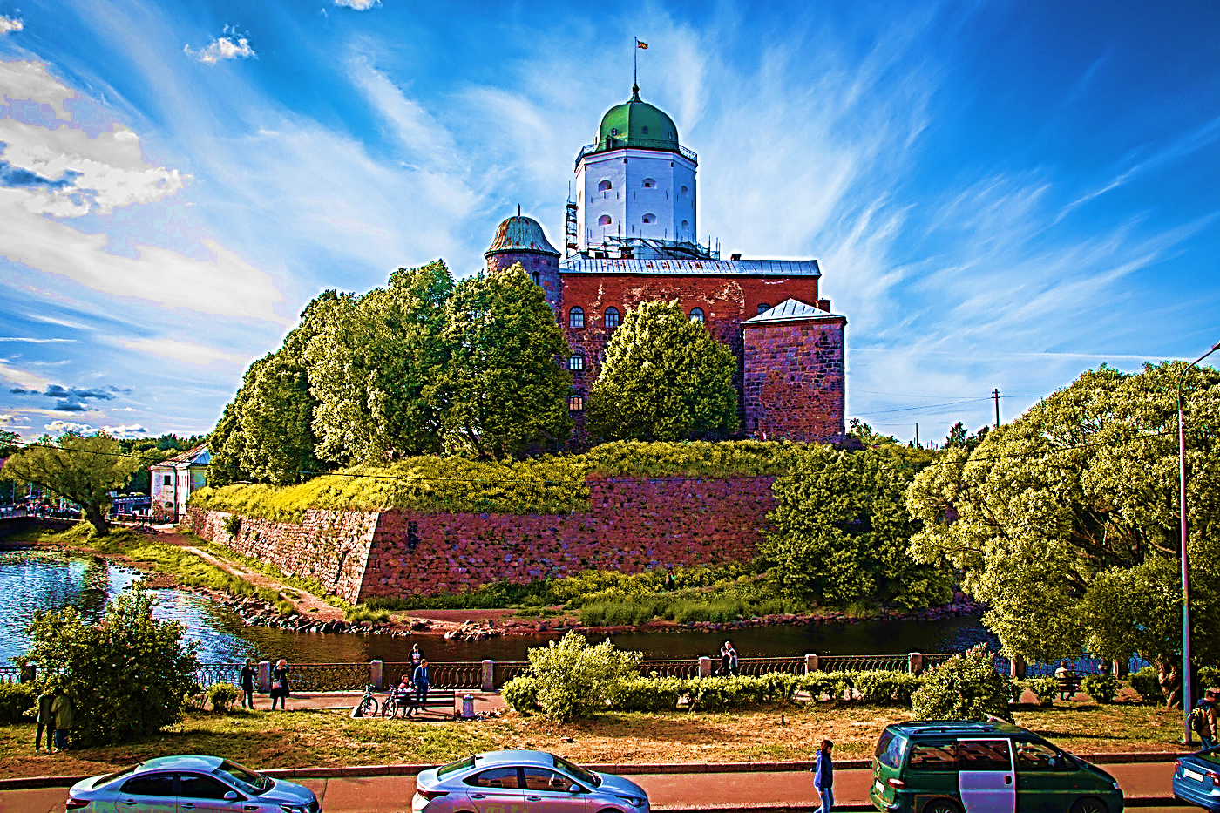
Ленинградская область
Торговый оборот региона с Республикой Беларусь в составляет около 400 млн долларов США в год.
Беларусь поставляет в регион химические волокна, мясо, алюминий и железнодорожные локомотивы.
Ленинградская область в больших объемах закупает сельскохозяйственную технику белорусского производства.
Общий объем белорусского экспорта в Ленинградскую область около 100 млн долларов в год.
Беларусь закупает у региона товаров почти на 300 млн долларов – это в основном пластмассы и химические соединения как сырье для собственного производства.
Филиалы некоторых предприятий работают как раз в Ленинградской области – это представительство завода "Гомельстекло" и офис МАЗ

Slide 7
Калининградская область
Товарооборот достигает 360 миллионов долларов. Беларусь обладает современными производствами сельскохозяйственной, грузовой, пассажирской, коммунальной и дорожно-строительной техникой, Калининградская область обладает значительным промышленным потенциалом, как регионального, так и федерального значения. Поэтому обе стороны могут не только интенсивнее торговать промышленной продукцией, но и развивать кооперацию.
Белорусские компании на протяжении последних лет активно участвовали в возведении строительных объектов в российском регионе. Партнерами уже на многолетней основе являются такие белорусские области, как Гродненская и Минская.
В Калининграде уделяют большое внимание развитию сотрудничества в транспортной сфере, строительстве, сельском хозяйстве и промышленности (поставки прицепов и полуприцепов). Также осуществляются взаимные поставки комплектующих для автомобильного производства.
Оперативного налаживания взаимодействия с предприятием "Росморфлот" по поводу перегрузки белорусских товаров в Калининградский порт",

Slide 8
Общие тенденции российско-белорусского сотрудничества
1. Наиболее развивающимся сектором реальной экономики РФ является обрабатывающая промышленность. Вклад ее в ВВП страны непрерывно увеличивается и достигает вклада добывающего сектора.
2.Развитие сектора обрабатывающей промышленности сопровождается тенденцией роста товарооборота и корпоративных связей между предприятиями, включая предприятия РБ.
3. Развитие сотрудничества особенно заметно в области высокотехнологичных секторов и IT – технологий.
4. Цифровая адаптация и трансформация промышленных предприятий может быть инструментом для более тесной интеграции и создания трансграничных промышленных производств высокотехнологичной продукции, включая средства радиоэлектроники и компьютерной техники.

Slide 9
Содержание исследования
Развитие теоретических основ цифровой индустриализации;
Выявление концептуальных основ цифровой индустриализации для стран с различными технологическими укладами;
Определение особенностей промышленного структурирования регионов России, уровня их экономической безопасности и «цифровой адаптации»;
Выявления эффективности существующих мер государственной поддержки, рисков и угроз сетевого промышленного взаимодействия индустриально развитых регионов Российской Федерации с Республикой Беларусь;
Выработка рекомендаций по формированию системы механизмов совершенствования промышленной политики индустриально развитых регионов Российской Федерации в контексте расширения сетевого промышленного взаимодействия с Республикой Беларусь.
Объектом исследования являются директивные и программные документы по цифровой индустриализации, действующие в отдельных странах ЕАЭС, в частности, в Российской Федерации и Республике Беларусь

Slide 10
ФОРМЫ МЕЖДУНАРОДНОЙ КООПЕРАЦИИ
Контрактное производство
Стратегическое партнерство
Субконтрактинг
сотрудничество во временных рамках заключенных договоров, что не способствует обмену инновационными идеями и разработками, не имеет синергического эффекта за счет доступа к объединенным ресурсам
характерное для крупных корпораций, обладает синергическим эффектом, однако имеет проблемы, связанные с сохранением и разделением прав интеллектуальной собственности между предприятиями-контракторами
способ организации производства, использующий разделение труда между контрактором с минимально необходимыми собственными производственными мощностями, критически влияющими на качество продукции и субконтракторами – специализированными предприятиями, производящими комплектующие, выполняющими работы и услуги
Международный опыт сотрудничества между промышленными предприятиями доказывает эффективность сетевого взаимодействия, как результата появления синергетического эффекта в доступе к новым ресурсам.
В условиях объявленной цифровизации экономики, основанной на повсеместном внедрении информационно-коммуникационных технологий, становятся очевидными преимущества изменения структуры предприятий в сторону расширения сетевых форм организации хозяйственной деятельности, что неизбежно приведет к становлению сетевой экономики.

Slide 11
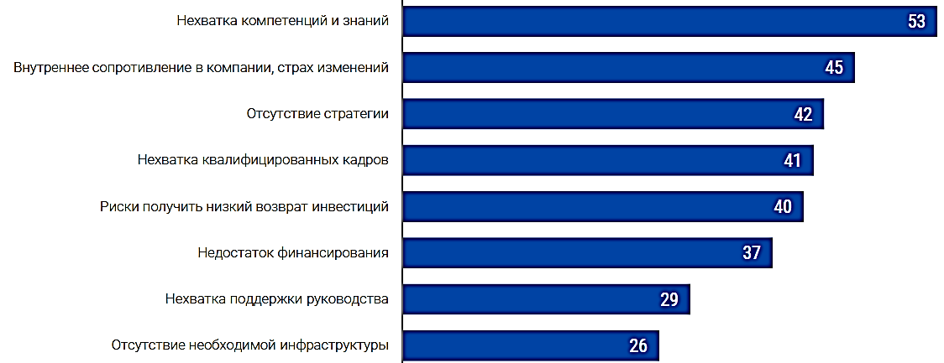
ПРОБЛЕМЫ ЦИФРОВОЙ ТРАНСФОРМАЦИИ
Факторы успеха и ключевые препятствия цифровой трансформации
Данные аналитического отчета KMDA 2020
Данные аналитического отчета KMDA 2020

Slide 12
ПРОБЛЕМЫ ЦИФРОВОЙ ТРАНСФОРМАЦИИ
Проблема | Пути решения
Сложность использование различных систем для анализа, управления проектами, прототипирования, а также другие цифровые инструменты в своей отрасли | Упростить и оптимизировать свои цифровые системы, произвести их интеграцию
Внедрение Цифровых Технологий — проблема цифровой трансформации неготовность персонала к работе на новых платформах | Обучение и постоянная поддержка цифровой миграции и внедрения.
Культурные изменения другие способы коммуникаций, которые коренным образом меняют культуру рабочего места: работа с компьютером, совместная работа, самообслуживание, прозрачность и т. д. | Переосмыслении своей роли. Тот, кто когда-то занимался просто вводом данных, теперь может стать более ценным в качестве аналитика.

Slide 13
ПРОБЛЕМЫ ЦИФРОВОЙ ТРАНСФОРМАЦИИ
Проблема | Пути решения
Темп идти в ногу с новейшими технологиями, а обратная сторона медали — сохранять те преобразования, которые же произошли внутри. | Создать портфолио потенциальных идей для будущего взаимодействия с клиентами, генерировать и оценивать бизнес-гипотезы для использования новых технологий, проверять и исследовать их с помощью своих клиентов.
Конкурирующие приоритеты когда дело доходит до конкретных дел по цифровой трансформации, каждый может принести пользу | Не распылять собственные ресурсы и слишком узко не сосредотачиваться. Задача состоит в выборе тех из них, которые реально воплотить в жизнь
Безопасность Некоторые из крупнейших мировых компаний стали жертвами кибератак. IP, личная информация и финансы постоянно находятся под угрозой. | Безопасность должна быть встроена непосредственно во все приложения.
Понимание успеха несмотря на увеличение средств вычислительной техники, фактическая производительность остается на прежнем уровне. | Какие именно показатели цифровой трансформации необходимы для понимания своего успеха? Как бизнес узнает, что он достиг цифровой зрелости?

Slide 14
Вопросы анкетирования включают 4 блока:
1. Реализация проектов в сфере цифровизации и их эффективность.
2. Оценка степени использования цифровых технологий.
3. Оценка эффективности деятельности федеральных и региональных органов государственной власти по поддержке цифровизации экономики.
4. Прогнозирование направлений цифровизации промышленности.

Slide 15
Участники анкетирования предприятий по отраслям

Slide 16
В состав отраслей среднего высокого технологичного уровня включаются химические производства, производство электрического оборудования, производство машин и оборудования, оружия и боеприпасов, автотранспортных средств, медицинских инструментов и оборудования и др.
В состав наукоемких отраслей входит деятельность водного транспорта, деятельность в сфере телекоммуникаций, разработка компьютерного программного обеспечения, научные исследования и разработки, деятельность в области архитектуры и инженерно-технического проектирования, исследований и анализа и др.
В состав отраслей высокого технологичного уровня входят производство компьютеров, электронных и оптических изделий, производство летательных аппаратов, включая космические, и соответствующего оборудования, производство лекарственных средств и материалов, применяемых в медицинских целях.
Низкотехнологичные отрасли представлена промышленностью переработки отходов, водоснабжения, кожевенного производства и др.
Среднетехнологичные отрасли представлены предприятиями нефтегазовой отрасли, промышленностью пластмасс и др.
Рекомендации Евростата и ОЭСР на основе NACE. Rev 2.0

Slide 17
Результаты анкетирования
1. Реализация проектов в сфере цифровизации
53 %
внедряют цифровые технологии
30 %
доля готовности (в совокупности) предприятий отраслей среднего высокого технологичного уровня
10 %
доля готовности (в совокупности) предприятий низкотехнологичных отраслей

Slide 18
РЕЗУЛЬТАТЫ АНКЕТИРОВАНИЯ ПРОМЫШЛЕННЫХ ПРЕДПРИЯТИЙ

Slide 19
Результаты анкетирования
2. Оценка степени использования цифровых технологий
1000+
панельные сессии
Среди цифровых технологий наиболее востребованной является автоматизация бизнес-процессов (85%), цифровое проектирование (67%), облачные технологии (55%). Результаты показывают низкий спрос на квантовые технологии, технологии виртуальной и дополненной реальности (18%), роботизацию (23%).
респондентов отметили отдачу первоначальных затрат на цифровизацию
62%
3%
респондента отметили слабый эффект цифровизации

Slide 21
Нужно ли внедрять цифровые проекты на предприятии

Slide 25
В какой форме внедрены/планируется внедрять цифровые и инновационные технологии на Вашем предприятии?

Slide 26
РЕЗУЛЬТАТЫ МОНИТОРИНГА ПРОМЫШЛЕННЫХ ПРЕДПРИЯТИЙ

Slide 27
На какие показатели проекты по развитию цифровизации оказали наибольший эффект ?

Slide 28
РЕЗУЛЬТАТЫ МОНИТОРИНГА ПРОМЫШЛЕННЫХ ПРЕДПРИЯТИЙ

Slide 29
3. Оценка эффективности деятельности федеральных
и региональных органов государственной власти по поддержке цифровизации экономики
Из направлений государственной поддержки для развития промышленного сотрудничества предприятий участниками мониторинга отмечена необходимость:
33% Увеличения объемов государственного финансирования НИОКР
25% Создания Центра по подготовке кадров в области новых промышленных технологий
20% Создание экспериментальных площадок для совместных пилотных проектов
16% Привлечение российских исследовательских центров
2% Внедрения мер государственной поддержки в виде разноплановых госзаказов
1000+
панельные сессии

Slide 30
СИСТЕМНЫЕ ЗАДАЧИ ЦИФРОВИЗАЦИИ ПРЕДПРИЯТИЯ РЯДА ПЕРВООЧЕРЕДНОГО РЕШЕНИЯ
1. Стандартизация процессов конструкторско-технологической подготовки. Для минимизации стоимости жизненного цикла (от идеи до модернизации/утилизации) технологии представления, обмена и корректной интерпретации данных для совместного использования должны быть стандартизованы: маркетинговые, конструкторско-технологические, производственные данные, данные мониторинга изделий в процессе эксплуатации, обслуживания и т.д.
2. Создание сквозного Центра Компетенций по направлениям, в который будут входить, на первом этапе, конструкторы, технологи и IT- специалисты из различных предприятий для обмена опытом, совместного проектирования и решений возникающих проблем, по направлениям деятельности.
3. Подготовка кадров путем проведения апробаций и тестирования новых программных продуктов, или других передовых технологий в области проектирования и цифровых двойников.
4. Создание инфраструктуры для проведения апробации инновационных технологий.
5. Создание инструментов мотивации деятельности персонала в интересах интеграции.
6. Поиск путей хронического недофинансирования развития автоматизированных систем управления проектированием и КТПП в рамках отдельных предприятий.
7. Создание системы автоматизированного информационного обмена.
8. Создание IT-инфраструктуры и АРМ с достаточным уровнем применения инженерного программного обеспечения, с наличием необходимой серверной IT-инфраструктуры для установки и настройки программного обеспечения.
9. Формирование достаточного уровня зрелости процессов цифрового проектирования, в том числе с использованием суперкомпьютерных вычислений, предполагающих наличие 3D моделей компонентов, входящих в изделие и 3D моделей производственных полуфабрикатов для их изготовления, а также – с применением расчётных моделей CAE на их базе.

Slide 31
КЛЮЧЕВЫЕ ВОПРОСЫ ЦИФРОВИЗАЦИИ ПРОМЫШЛЕННЫХ ПРЕДПРИЯТИЙ
По направлению «Кадры» необходимо обеспечить возможность привлечения и мотивации сотрудников предприятий для решения задач, стоящих перед предприятием.
По направлению «Применения отечественного ПО» необходимо проведение регулярных консультаций, участвовать в разработке и тестировании отечественного программного обеспечения на системной основе совместно с Минпромторг, ГК, РФЯЦ и др.
Направлению «Информационной безопасности» (ИБ) необходимо уделить особое внимание, учесть уровень ограниченности передаваемой информации при проектировании ИТ инфраструктуры и создать центр мониторинга событий ИБ, интегрированный с регуляторами и ГК.

Slide 32
Распоряжение Правительства РФ от 6 ноября 2021 г. N 3142-р Об утверждении стратегического направления в области цифровой трансформации обрабатывающих отраслей промышленности
В ходе реализации стратегического направления будут внедрены следующие технологии:
искусственный интеллект;
новые производственные технологии;
робототехника и сенсорика;
новые коммуникационные интернет-технологии;
интернет вещей;
технологии виртуальной и дополненной реальности.

Slide 33
Распоряжение Правительства РФ от 6 ноября 2021 г. N 3142-р Об утверждении стратегического направления в области цифровой трансформации обрабатывающих отраслей промышленности
ПЯТЬ ГЛАВНЫХ ПРОЕКТОВ ОБЛАСТИ ЦИФРОВИЗАЦИИ
Формирование эффективной инфраструктуры и системы поддержки внедрения отечественного программного обеспечения и программно-аппаратных комплексов
(проект «Умное производство»).
2. Создание национальной системы стандартизации и сертификации, базирующейся на технологиях виртуальных испытаний
(проект «Цифровой инжиниринг»).
3. Переход к кастомизированной промышленной продукции и ремонтам по состоянию
(проект «Продукция будущего»).
4. Формирование новой модели занятости в промышленности
(проект «Новая модель занятости»).
5. Переход к цифровому государственному управлению
(Ведомственная программа цифровой трансформации Минпромторга России).

Slide 34
Распоряжение Правительства РФ от 6 ноября 2021 г. N 3142-р Об утверждении стратегического направления в области цифровой трансформации обрабатывающих отраслей промышленности
По планам Минпромторга, реализация этой стратегии приведет к тому, что к 2024 году :
30% высококвалифицированных работников, занятых в промышленности, будут получать заказы с использованием цифровых платформ (маркетплейсов);
На 25% будут сокращены затраты на обслуживание высокотехнологичной продукции за счет перехода от «ремонта по регламенту» к «ремонту по состоянию» и использования технологии предиктивной аналитики.
На 50% будет повышена фондоотдача за счет использования кооперационных цепочек;
На 45% сокращено время вынужденного простоя производственных мощностей;
В 1,5 раза сокращены сроки вывода высокотехнологичной продукции на рынок за счет признания результатов виртуальных испытаний;
На 30% снижены сроки окупаемости инвестиций в российские промышленные предприятия;
Создана биржа мощностей промышленных предприятий на базе ГИСП.
К 1 января 2022 года Минпромторгом будут сформированы не менее 550 цифровых паспортов системообразующих промышленных предприятий, к концу 2024-го — не менее 9 тыс.

Slide 35
Распоряжение Правительства РФ от 6 ноября 2021 г. N 3142-р Об утверждении стратегического направления в области цифровой трансформации обрабатывающих отраслей промышленности
ЦЕНТР СТРАТЕГИИ составляет проект «Умное производство» — в его рамках будет сформирована инфраструктура поддержки внедрения российского ПО и программно-аппаратных комплексов. По словам премьер-министра Михаила Мишустина, финансовая поддержка отечественных проектов в области промышленного ПО вырастет в четыре раза.
В частности, речь идет о внедрении отечественных систем автоматизированного проектирования (CAD/CAE/CAM) и управления жизненным циклом изделий (PDM/PLM), параллельно предлагается вводить ограничения на иностранные аналоги (запреты и квоты в закупках).
ЗАДАЧАМИ ЦИФРОВОЙ ТРАНСФОРМАЦИИ ОБРАБАТЫВАЮЩИХ ОТРАСЛЕЙ ПРОМЫШЛЕННОСТИ ОПРЕДЕЛЕНЫ:
стимулирование спроса на промышленную продукцию на внутреннем рынке;
формирование условий для роста инвестиций в научно-исследовательские и опытно-конструкторские работы, в том числе в разработку новых производственных технологий;
формирование условий для повышения уровня кооперации между российскими предприятиями, стимулирование интеграции российских производителей в мировые цепочки поставок, стимулирование повышения производительности труда и стимулирование экспорта российской промышленной продукции.

Slide 36
unecon.ru
Инициативы Госкорпорации «Росатом»
по обеспечению технологической независимости
промышленных предприятий
Применение суперкомпьютерных технологий за рубежом
Вызов для российской промышленности
Обеспечение технологической независимости предприятий ОПК и других высокотехнологичных отраслей промышленности РФ в области математического (суперкомпьютерного) моделирования и инженерного анализа как
инструмента для обоснования работоспособности и надежности промышленных изделий и оборудования
78% российского рынка САЕ систем занимают зарубежные системы, в том числе в ОПК и других критически важных отраслях промышленности, науки и образовании
100% замещение зарубежных коммерческих CAD/САЕ систем российской вычислительной платформой к 2030 году

Slide 37
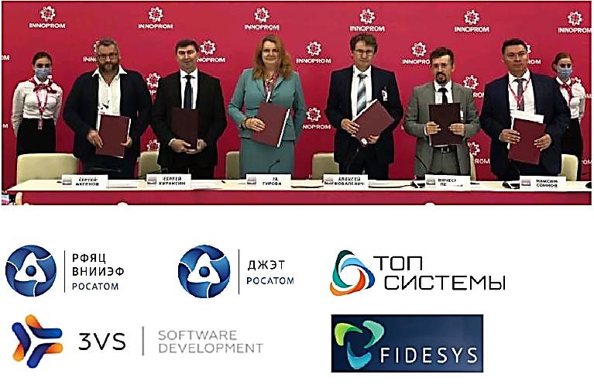
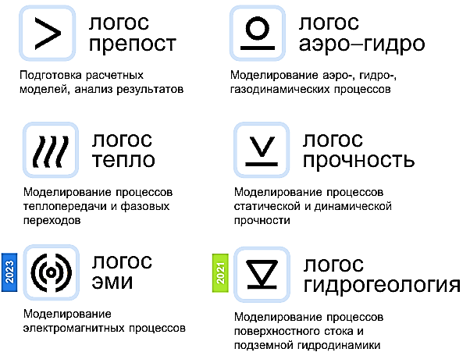
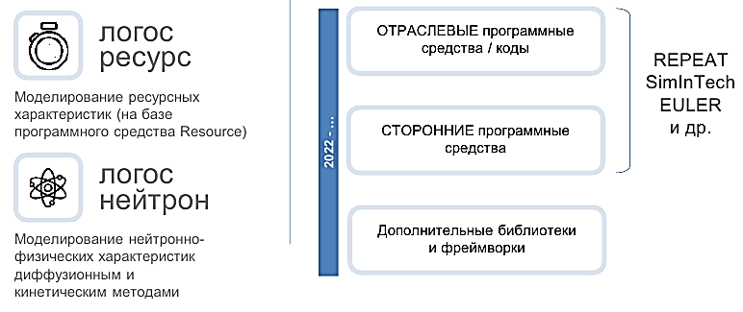
КОНСОРЦИУМ РОССИЙСКИХ РАЗРАБОТЧИКОВ ИНЖЕНЕРНОГО ПО
Цифровой продукт «Логос»

Slide 38
Привлечение государственного финансирования

Slide 39
«Проекты цифровизации для промышленных предприятий»
ЛЬГОТНОЕ КРЕДИТОВАНИЕ ПРОЕКТОВ
ФОНД РАЗВИТИЯ ПРОМЫШЛЕННОСТИ САНКТ-ПЕТЕРБУРГА
unecon.ru
Системы автоматизированного проектирования;
Системы разработки программ для управления основным производственным оборудованием;
Системы, поддерживающие технологии создания цифрового двойника изделия, цифрового двойника технологического процесса;
Программно-технические средства и системы управления основными производственными процессами;
Системы промышленной автоматики и автоматизированные системы управления основными технологическими процессами;
Промышленные робототехнические комплексы (манипуляционные роботы);
Установки аддитивного производства (ЗD-принтеры).

Slide 40
Цифровизация в рамках ЕАЭС
1. Завершаются работы по созданию Информационной системы промышленности, которая откроет внутренний рынок ЕАЭС, – обеспечит промышленникам и производителям возможность работы на общей электронной площадке, видеть возможности применения своих технологий и технологий партнеров в Союзе.
2. Произошла договоренность об общих подходах к реализации электронного трансграничного взаимодействия бизнеса c госорганами, а также с партнерами по евразийской интеграции.
3. Введен в эксплуатацию Единый реестр программ для ЭВМ и баз данных государств – членов ЕАЭС.
4. Утверждено Положение о формировании и функционировании евразийских технологических платформ (ЕТП).
5. Утверждены приоритетные ЕТП по тринадцати направлениям деятельности объектов экономики, в том числе в области промышленных технологий: «Космические и геоинформационные технологии – продукты глобальной конкурентоспособности», «Евразийская суперкомпьютерная технологическая платформа», «Фотоника», «Евразийская светодиодная технологическая платформа», «Технологии добычи и переработки твердых полезных ископаемых», «Технологии пищевой и перерабатывающей промышленности АПК – продукты здорового питания», «Евразийская сельскохозяйственная технологическая платформа», «Промышленные технологии "Легкая промышленность"», «Технологии металлургии и новые материалы», «Промышленные технологии обеспечения строительной индустрии», «Светотехника», «Энергетика и электрификация», «Технологии технического обслуживания и ремонта промышленного оборудования».
На сегодняшний день ЕТП объединяют более 400 ведущих национальных научных и промышленных организаций Евразийского экономического союза.

Slide 41
Сдерживающие факторы составляют комплекс технических, правовых, организационных, экономических и других условий, ключевые из которых следующие:
Факторами, стимулирующими цифровизацию является осознание ее важности высшим руководством стран – участников ЕАЭС, создание нормативно-правовой базы цифровизации и трансграничного сотрудничества в рамках ЕАЭС, деятельность ЕАС по формированию ЕТП.
Недостаточная гармонизация законодательства в результате отсутствия системных программ цифровизации большинства стран ЕАЭС.
Высокая стоимость технологий.
Консерватизм и непонимание роли цифровых технологий в трансформационных процессах чиновниками, бизнесменами и населением.
Отсутствие достаточного количества квалифицированных кадров в образовании и недооценка роли развития цифровых компетенций среди населения.

Slide 42
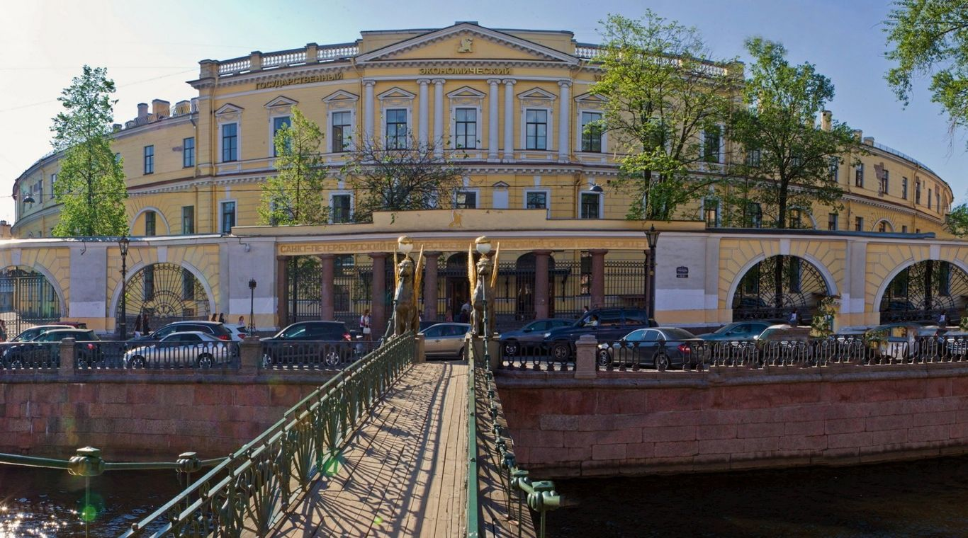
Спасибо за внимание!

